Slide 1
API’s

Slide 2
API’s
API é um acrônimo para Application Programming Interface, ou Interface de Programação de Aplicação, em português. Trata-se de um conjunto de rotinas e padrões que facilitam a comunicação e troca de informações entre sistemas

Slide 3
API’s
Poderíamos unificar as bases de dados e todo sistema que precisasse de dados do cliente poderia consumir uma API que manipula os clientes. Essa é uma prática muito comum em grandes empresas que buscam integrar todos seus sistemas e evitar ao máximo o retrabalho.

Slide 4
API’s públicas
Algumas empresas de diversas áreas permitem que usuários façam solicitações (Requests) de forma gratuita e sem precisar nem mesmo de autenticação (em alguns casos). As API’s públicas são ferramentas interessantes para desenvolver algumas ferramentas que sem esse tipo de serviço seria impossível.

Slide 5
API’s públicas
Por exemplo, a Google permite que você utilize gratuitamente o Google Maps em sua aplicação, bem como os Correios (nacional) permite que você consulte o CEP da sua rua gratuitamente.

Slide 6
Consumindo uma API
Uma API pode ser criada em várias linguagens de programação, e geralmente há uma preocupação maior para que ela não seja apenas bem desenvolvida, mas que também tenha uma documentação clara e concisa para facilitar sua implementação.

Slide 7
Consumindo uma API
Outro fator comum entre diferentes APIs é a utilização de um formato pré-definido de dados para o compartilhamento de informações entre os sistemas, como o XML ou o YAML. Nas aplicações Web, o mais utilizado é o JSON.

Slide 8
Implementação em PHP
O PHP suporta libcurl, uma biblioteca criada por Daniel Stenberg, que permite que você se conecte e se comunique com diferentes tipos de servidores usando diferentes tipos de protocolos. libcurl atualmente suporta diversos protocolos, como http, tornando possível de interagir com APIs por meio dele.

Slide 9
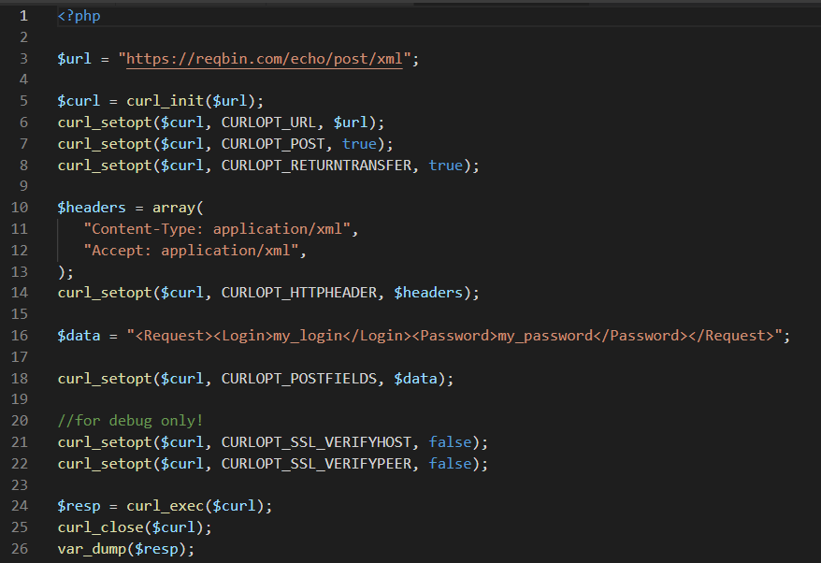
Exemplo de cURL para XML

Slide 10
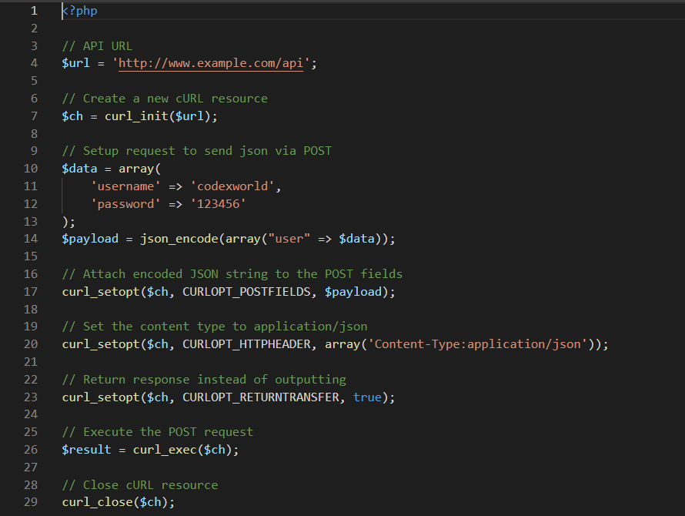
Exemplo de cURL para JSON

